Slide 1
MathKGZ --
Ондук сандар – Сандардын Орундук мааниси – ТАРС!
Бул оюнда окуучулардын түгөйлөрү тактада «Тарс» туура жооп берүү үчүн жарышат.
Окуучуларга багыттар берилиши мүмкүн (мугалим же башка окуучулар тарабынан) жана жоопту биринчи көрсөткөн окуучу өз командасына упай алат.
Башка слайдга өтүү үчүн «Кийинки» баскычын басыңыз.
(Тактаңызга зыян келтирбөө үчүн түрмөк кагазды колдонуңуз!)
Анимацияларды текшерип, сабагыңызга КЕРЕГИ ЖОК слайддарды ӨЧҮРҮП САЛЫҢЫЗ.

Slide 2

ТАРС!

Slide 3
Көк команда
1
Сары команда
КИЙИНКИ
6.4
0.125
2.081
6.4
6.0307
4.104
0.47
6.25
2.081
3.012
0.8717
0.47
0.24
0.125
6.25
1.26
7.06
0.24
0.054
0.054
4.104
1.26
0.8717
6.0307
7.101
7.06
7.101
3.012

Slide 4
Көк команда
2
Сары команда
4.02
2.04
0.6627
6.747
6.747
0.6627
0.72
4.02
0.271
0.007
0.007
0.271
5.202
2.786
7.2
7.2168
6.128
4.317
0.6378
0.6378
4.317
1.406
7.2
1.406
0.1078
2.786
6.128
7.2168
0.1078
0.72
5.202
7.57
2.04
7.57

Slide 5
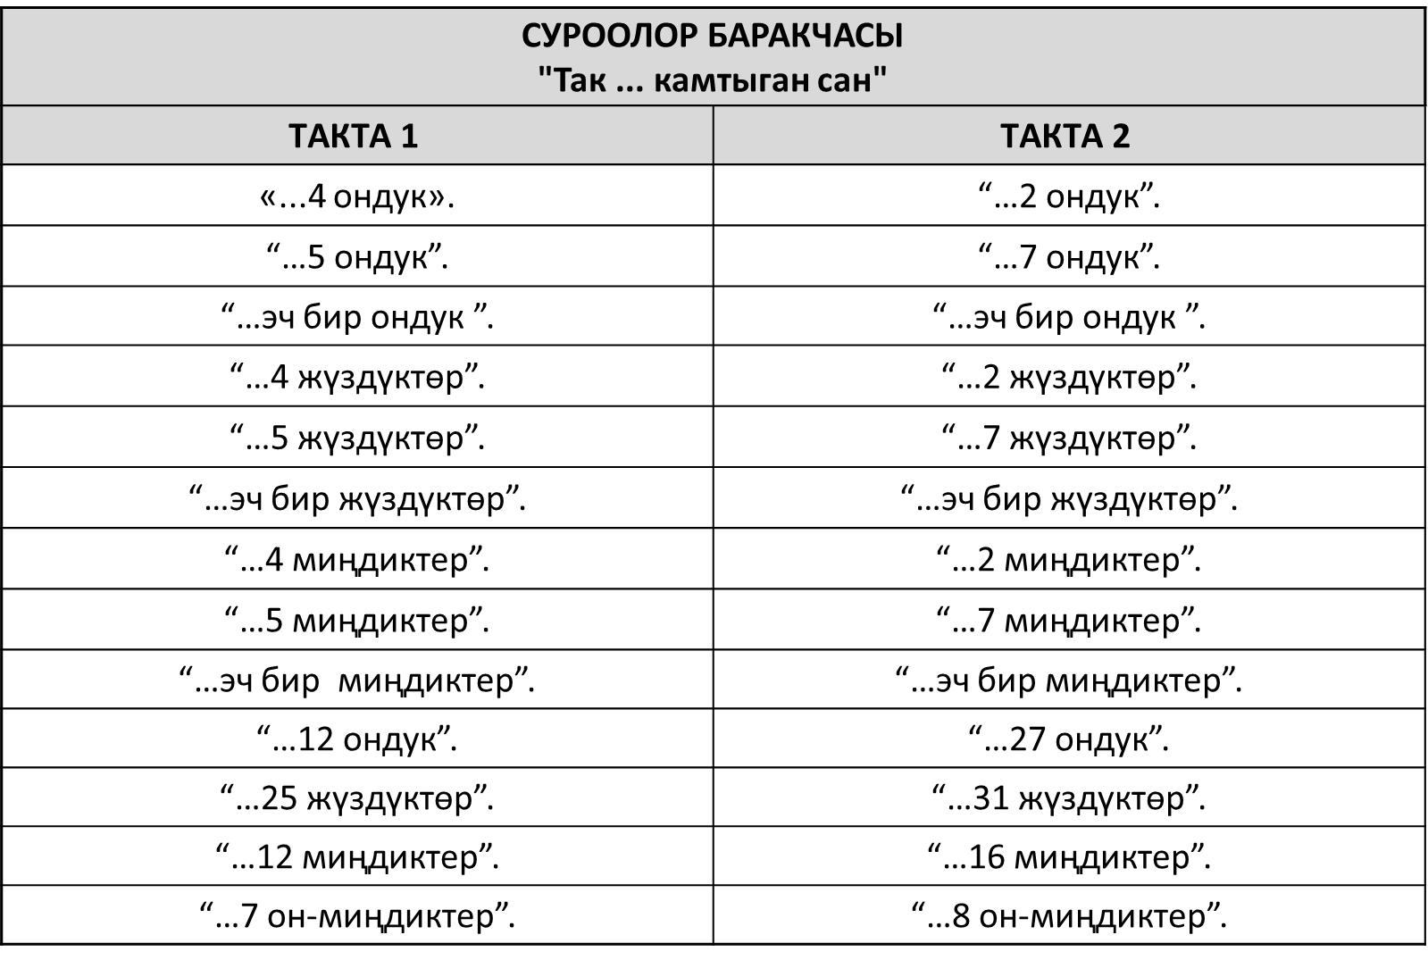
СУРООЛОР БАРАКЧАСЫ "Так ... камтыган сан"
$$\text{ТАКТА}\text{ 1}$$ | $$\text{ТАКТА} \text{2}$$
«...4 ондук». | “…2 ондук”.
“…5 ондук”. | “…7 ондук”.
“…эч бир ондук ”. | “…эч бир ондук ”.
“…4 жүздүктөр”. | “…2 жүздүктөр”.
“…5 жүздүктөр”. | “…7 жүздүктөр”.
“…эч бир жүздүктөр”. | “…эч бир жүздүктөр”.
“…4 миңдиктер”. | “…2 миңдиктер”.
“…5 миңдиктер”. | “…7 миңдиктер”.
“…эч бир миңдиктер”. | “…эч бир миңдиктер”.
“…12 ондук”. | “…27 ондук”.
“…25 жүздүктөр”. | “…31 жүздүктөр”.
“…12 миңдиктер”. | “…16 миңдиктер”.
“…7 он-миңдиктер”. | “…8 он-миңдиктер”.
Бир нече жооптор болушу мүмкүн.

Slide 6
Суроолор барбы?
Комментарийлер?
Сунуштар?
…же ката таптыңызбы!?
Турдуу пикирлер учун ыраазычылык билдиребиз.
Сураныч, электрондук кат жөнөтүңүз:
mathematicskgz@gmail.com

